Slide 1
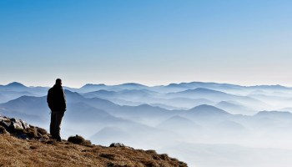
主日信息
4/23/2017
『人生中場』
(約書亞記 14：6 -15)
薛忠勇 弟兄

Slide 2
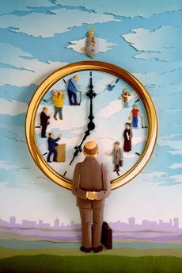
人生七個階段：
1.牛奶
2.牛奶、冰淇淋、糖果
3.牛排、pizza、火腿 +雞蛋
4.五花肉、生魚片、象跋蚌
5.蔬菜、水果、維他命丸
6.牛奶、蘇打餅
7.牛奶

Slide 3
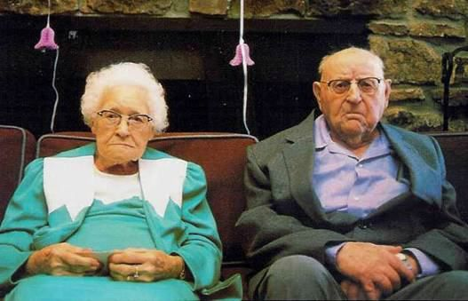

Slide 4
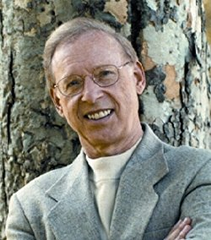
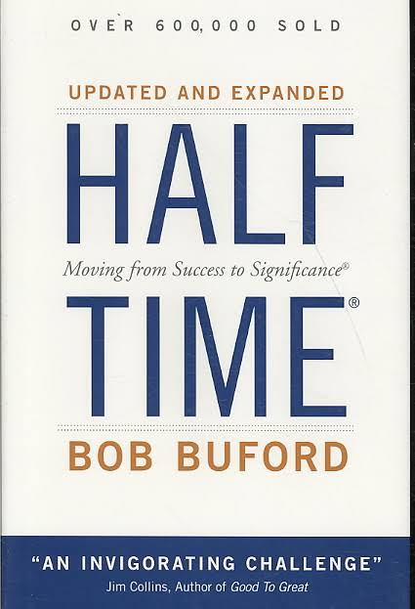

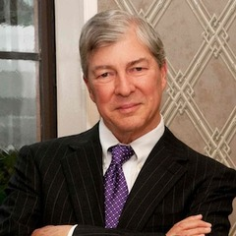
人生下半場
男人中年危機

Slide 5

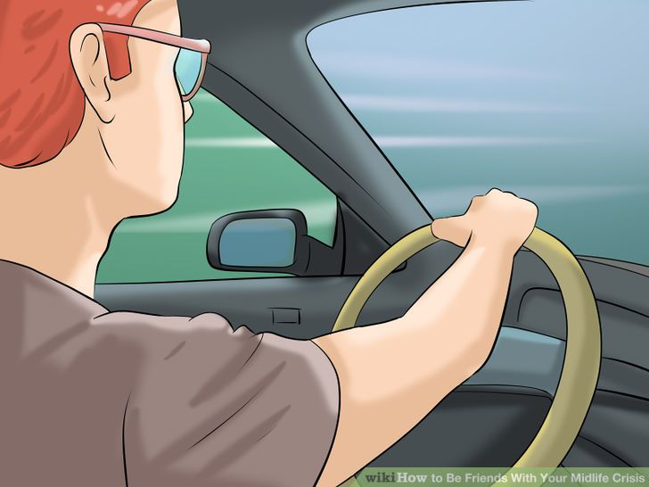
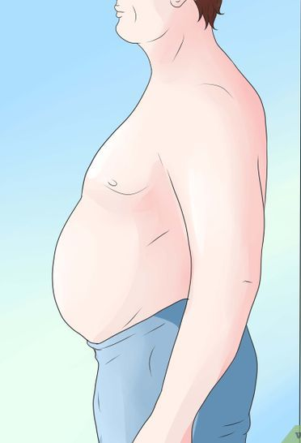
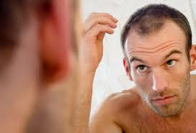
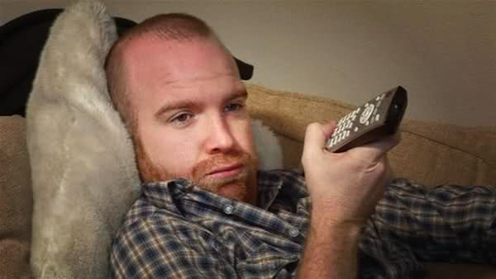
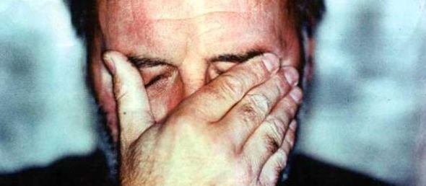

Slide 6
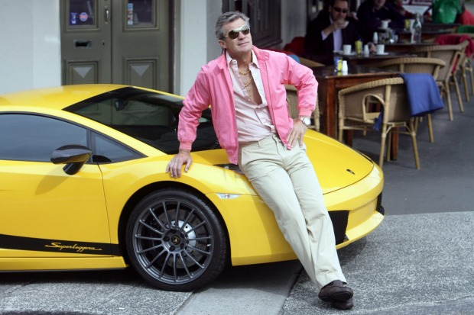

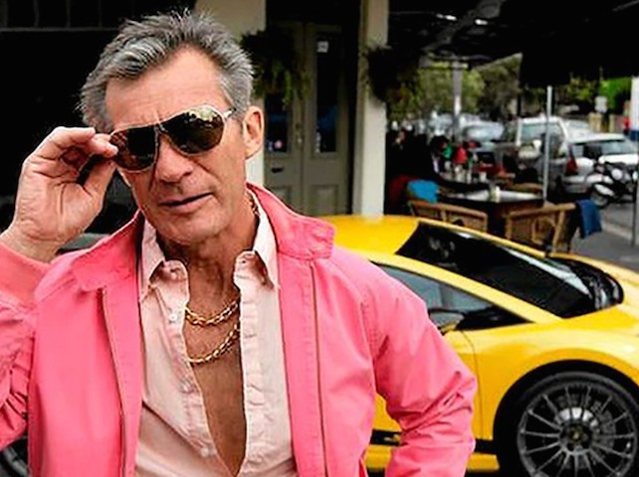

Slide 7
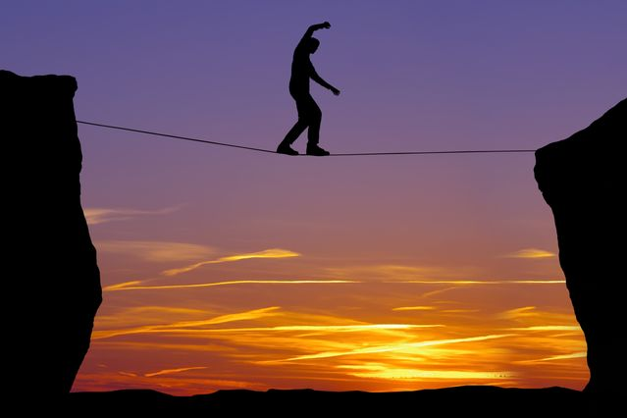
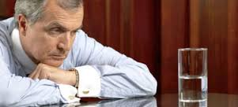
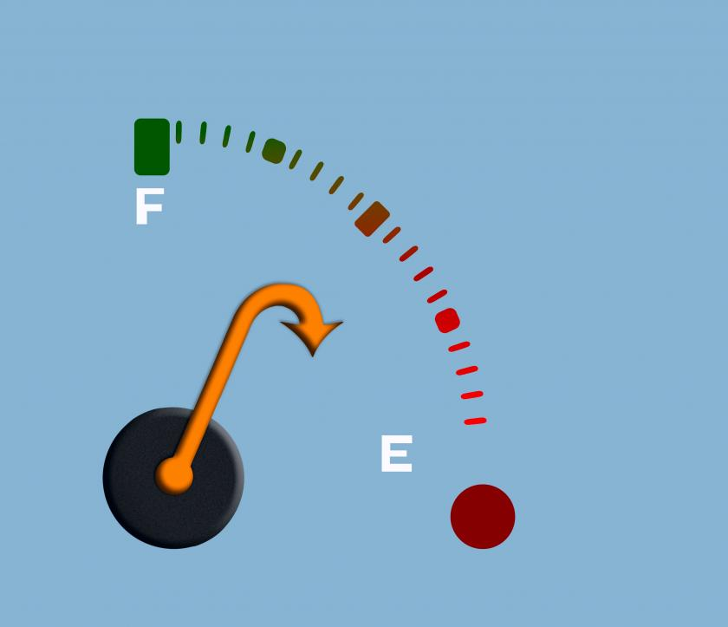

Slide 8



Slide 9
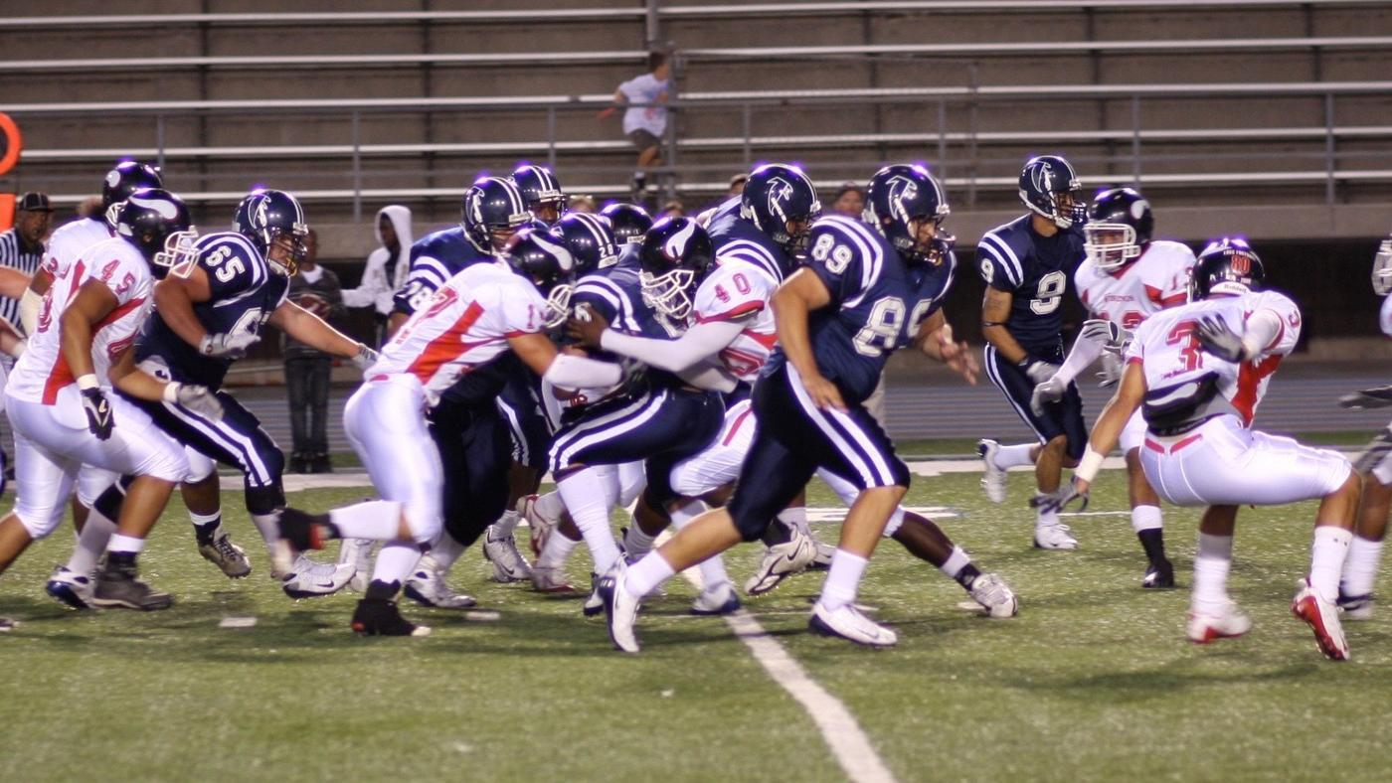
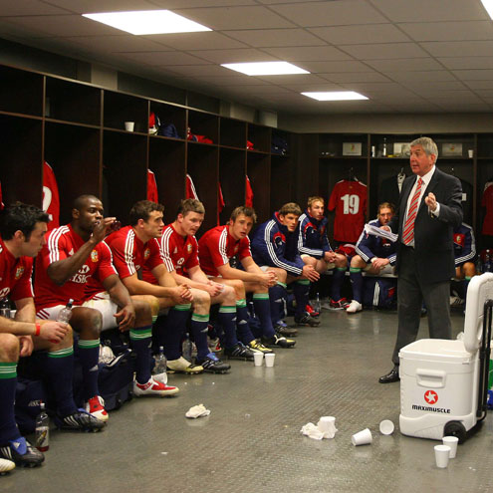

Slide 10
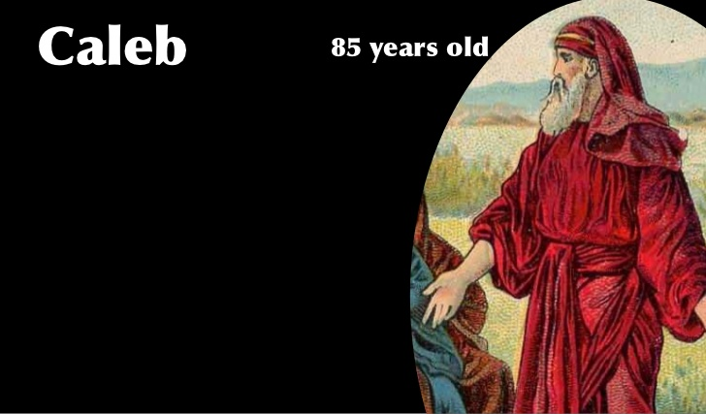
向迦勒學習
活出精彩的人生下半場

Slide 11
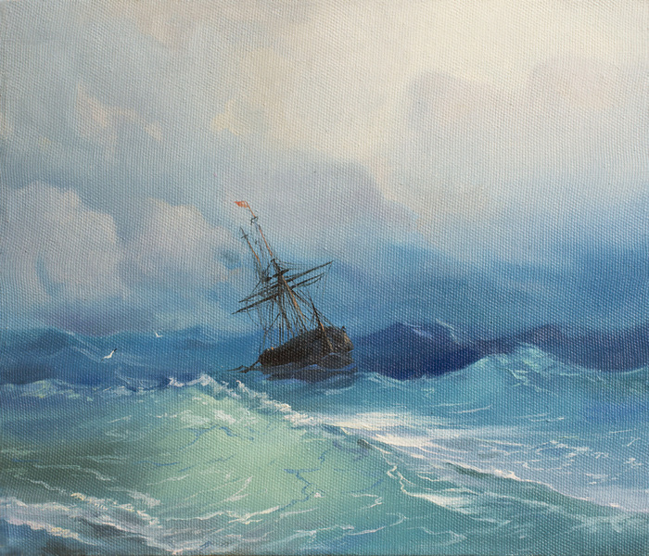
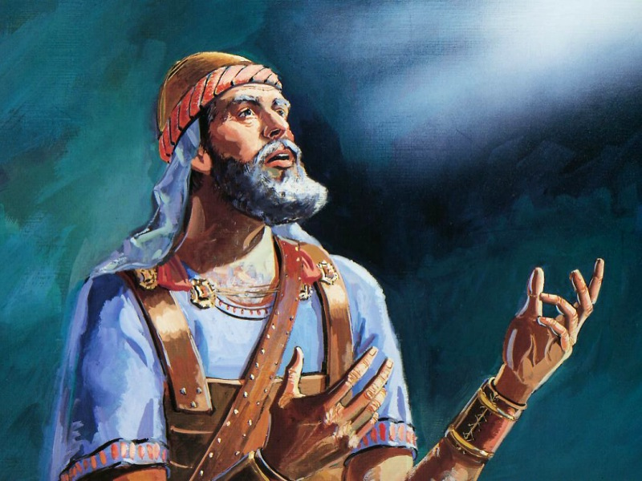
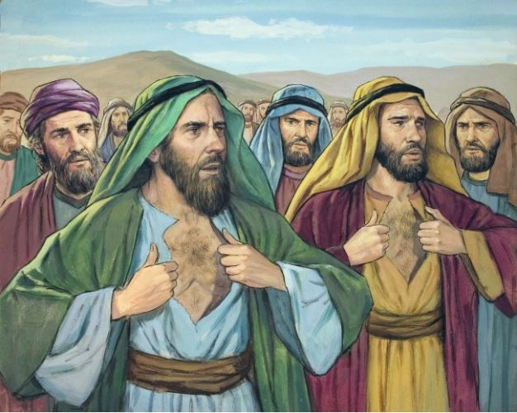
一. 專心跟從主
(8、9、14節)
迦勒 = 全心 whole-heartedly
民 32:12、申1:36

Slide 12

二. 無退休心態
我還是強壯，像摩西打發我去的那天一樣
無論是爭戰，是出入，我的力量那時如何
現在還是如何 (11節)

Slide 13





Slide 14

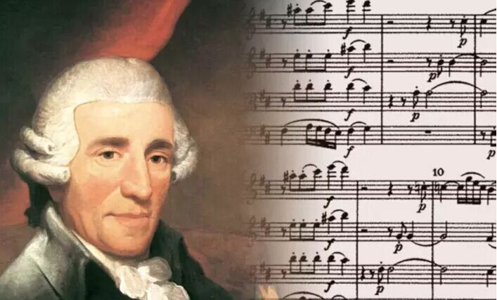
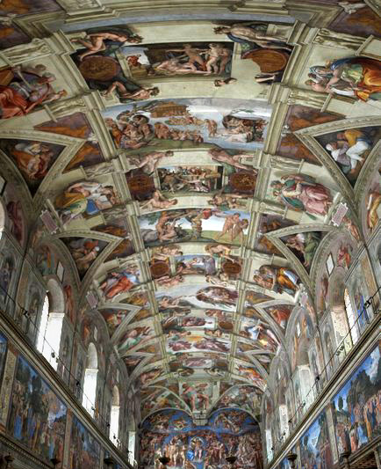
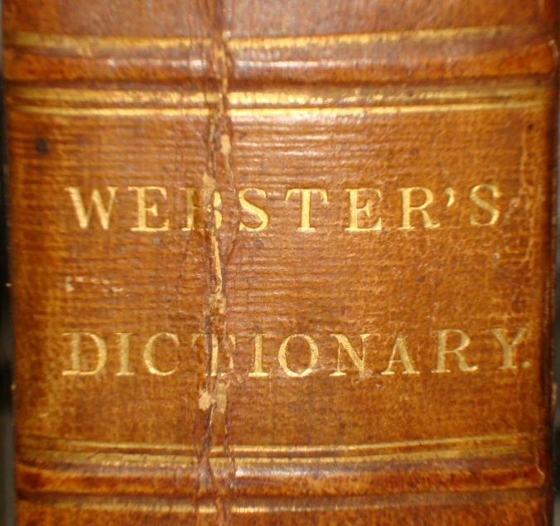
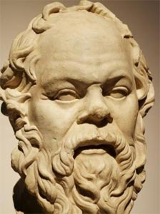
神的創造
悲慘世界
雨果 –62歲
海頓–67歲
韋士特 –70歲
蘇格拉底
米開朗基羅–90歲

Slide 15


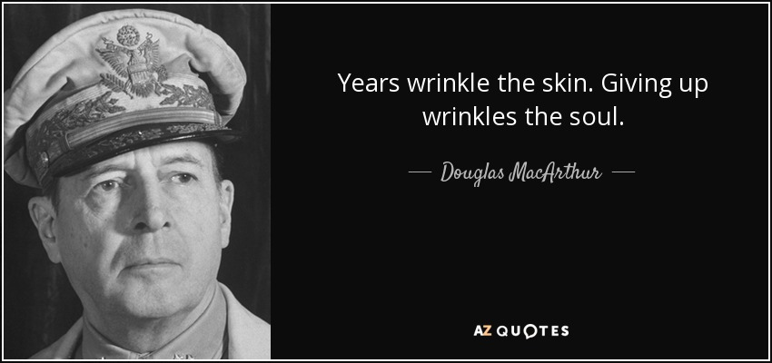
年輕不是一段特定的時間，那是一種心理狀態，
一種意志力的結果... 寧可冒險而不愛安逸。
歲月讓皮膚起皺紋
但放棄則折損靈魂

Slide 16
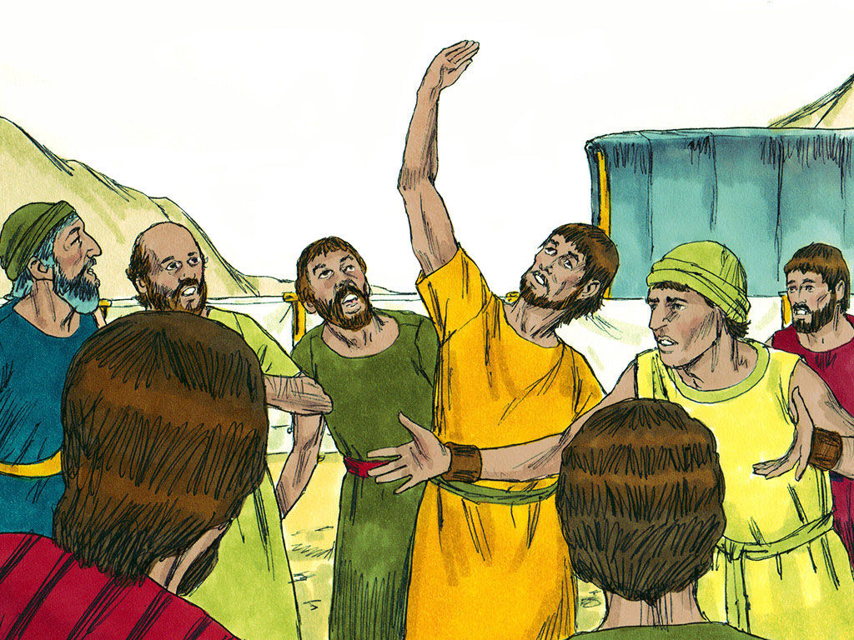
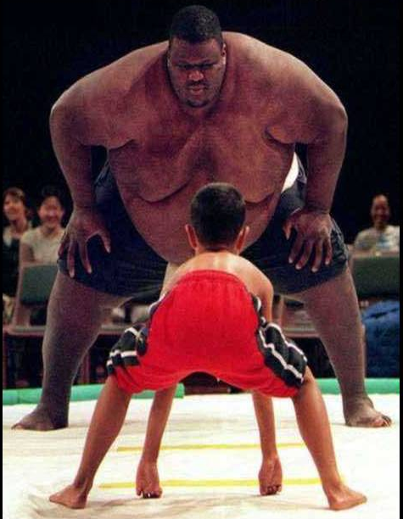
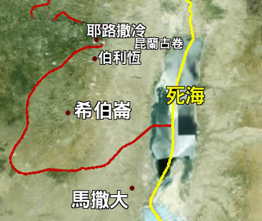
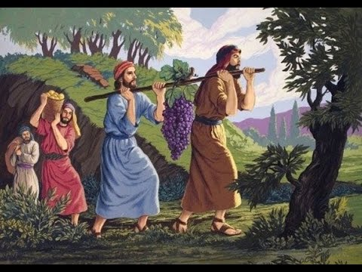
三. 不選容易擔子
求你將耶和華那日應許我的這山地給我 (12節)
Give me this mountain
那裡有亞納族人，並寬大堅固的城！

Slide 17

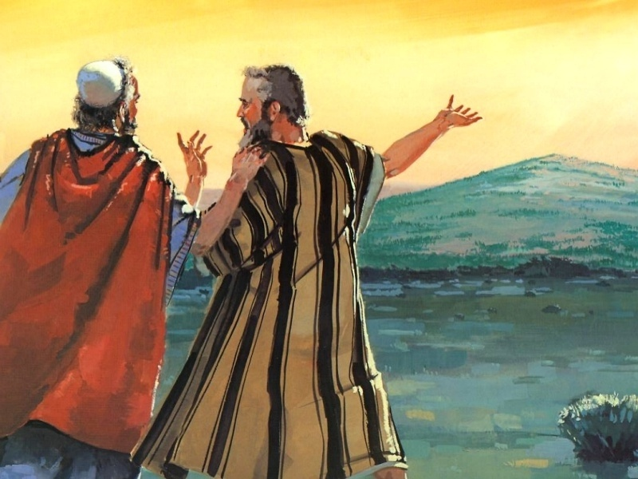
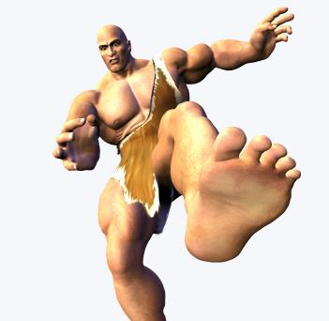
Give me this mountain!
給我這塊山地
雖然我的肉體和心腸漸漸的衰退，
但神是我心裡的力量，
是我的福份，直到永遠。
(詩篇 73:26)

Slide 18

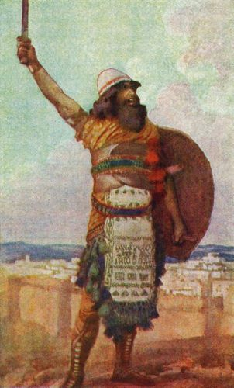
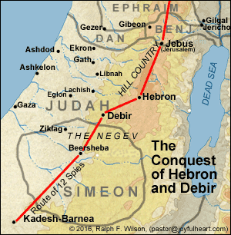
俄陀聶

Slide 19


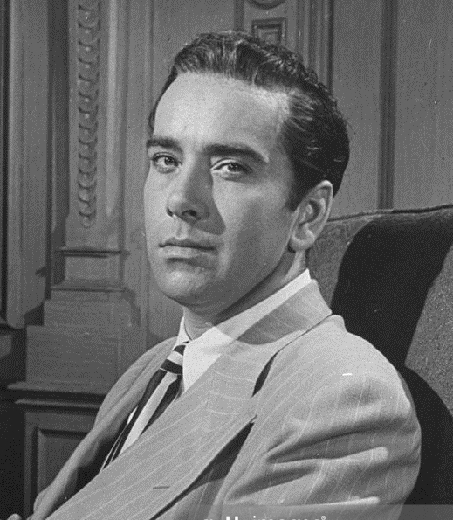

Bron Clifford

Slide 20

上半場 | 下半場
做事 | 做人
成就 | 成熟、成長
積畜 | 施予
建立各種關係 | 寬恕自己與別人
關心別人怎樣看我 | 關心上帝怎樣看我
為別人/家庭而活 | 為上帝而活

Slide 21
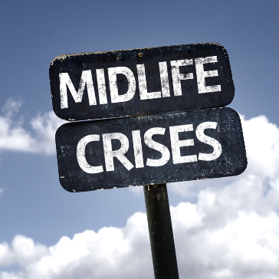


Slide 22
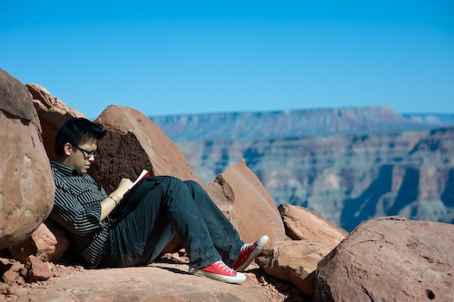
我希望後世的人如何紀念我呢？
接下去的十年、二十年我想做什麼呢？
我看重的是什麼？上帝給我的恩賜又是什麼？
我是該換工作？換個環境？還是要繼續下去？

Slide 23

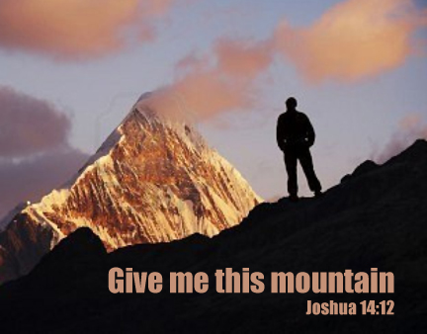
給我這塊山地！

Slide 24
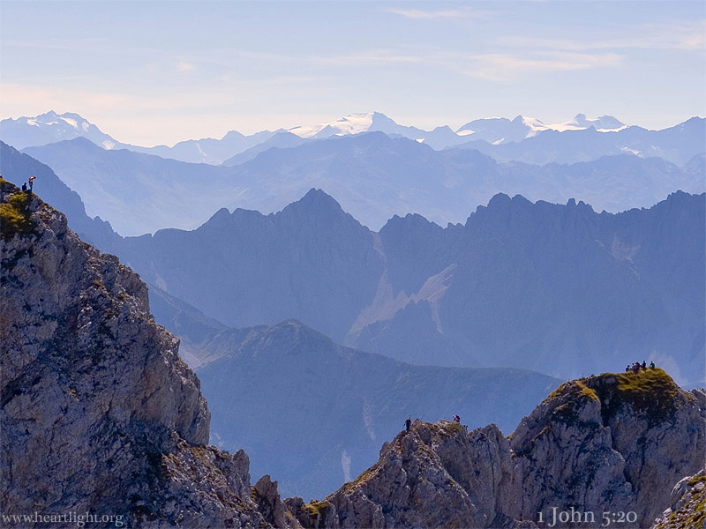
在這僅存的年間
在這僅存的年間，我要怎麼樣？
我是警醒，還是沉睡，
還是飄泊沒有定向？
我是站在世界，還是在主的身旁？
我是忠心愛主，還是虛度時光？
主啊，求祢賜給我們智慧和膽量，
使我們緊隨祢的腳蹤，打那美好的仗。

